Slide 1

Материалы европейского производства с повышенными барьерными свойствами для упаковки таблеток.

Slide 2
Функции упаковочного материала
Защита
Обеспечения стабильности
Дозирование и доставка
Информация и маркетинг

Slide 3
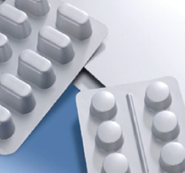

Упаковочные материалы
Поставка инновационных блистерных пленок/фольги производства Liveo Research GbmH, Германия.
Индивидуальное решение под каждую лекарственную форму.
Совместимость упаковочного материала с большинством моделей упаковочного оборудования.
Широкий ассортимент упаковочных материалов с разными барьерными свойствами (низкие, средние и высокие требования к барьерным свойствам).

Slide 4
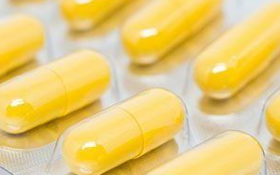
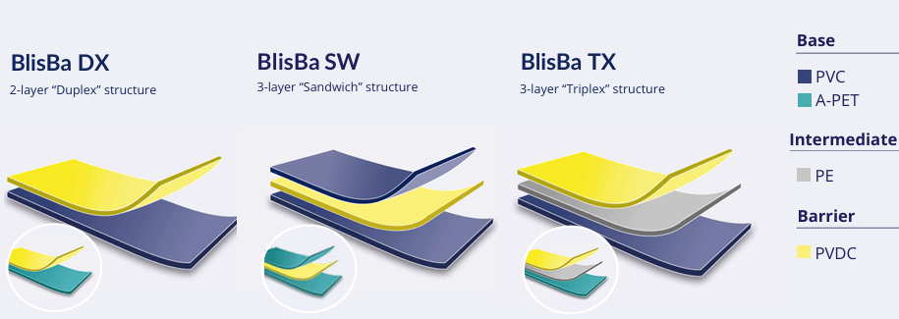
Пленки с покрытием ПВДХ
BlisBa
Запатентованные пленки из ПВХ и ПЭТ, покрыты ПВДХ-покрытием со средней и высокой барьерной способностью. BlisBa доступна с высокопрозрачным, непрозрачным белым покрытием или в различных цветах. Средние и высокие барьерные свойства по отношению к водяному пару и кислороду. Отличные свойства плоской упаковки для качественного внешнего вида. Спецификация с термолаками, предназначенными для ПВХ или ПВХ/ПВДХ
BlisBa DX* — двухслойная структура «Дуплекс»
BlisBa SW* — трехслойная «Сэндвич» структура
BlisBa TX* — трехслойная «Триплекс» структура
*Подходят для средних и высоких требований к барьерным свойствам.

Slide 5
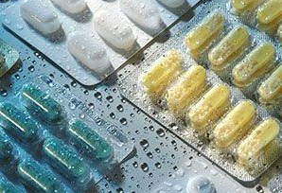
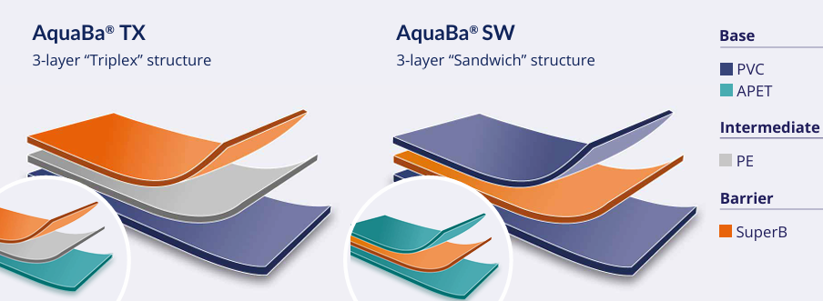
Пленки с покрытием SuperB
AquaBa
ПВХ-пленка с покрытием Super B (ПВДХ). Это сочетание обеспечивает сверхвысокий барьер от водяного пара и кислорода. Высокобарьерная и экономичная пленка AquaBa идеально подходит для упаковки чувствительных фармацевтических препаратов в самых экстремальных климатических условиях мира.
Доступная в триплексной (TX) или сэндвич-структуре (SW) пленка AquaBa может поставляться в различных непрозрачных или прозрачных цветах с улучшенной защитой от УФ-излучения.
AquaBa TX* — трехслойная «Триплекс» структура
AquaBa SW* — трехслойная «Сэндвич» структура
*Подходят для высоких и сверхвысоких требований к барьерным свойствам.

Slide 6
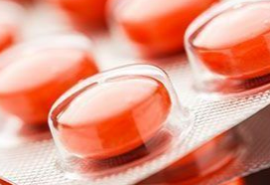
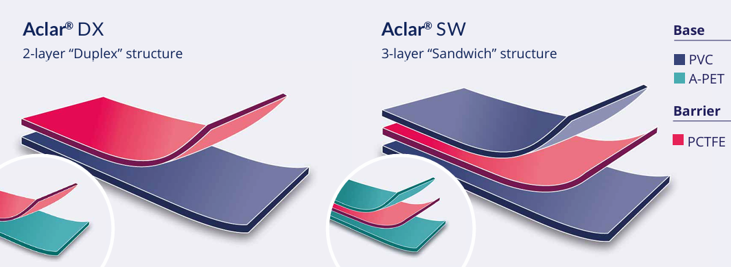
Ламинированные пленки PCTFE
Aclar
Ламинированные термоформуемые пленки Aclar для широкого спектра требований к барьерным свойствам WVTR, обеспечивая защиту от влаги, в различных прозрачных и непрозрачных цветах, а также с улучшенной защитой от УФ-излучения.
Aclar DX* — двухслойная структура «Дуплекс»
Aclar SW* — трехслойная «Сэндвич» структура
*Подходят от средних до сверхвысоких требований к барьерным свойствам.

Slide 7
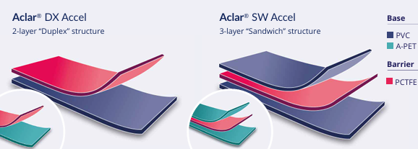
Ламинированные пленки PCTFE
Aclar Accel
Ламинированные термоформуемые пленки Aclar Accel для широкого спектра требований к барьерным свойствам WVTR, обеспечивая защиту от влаги, в различных прозрачных и непрозрачных цветах, а также с улучшенной защитой от УФ-излучения.
Aclar DX Accel * — двухслойная структура «Дуплекс»
Aclar SW Accel * — трехслойная «Сэндвич» структура
*Подходят от высоких до сверхвысоких требований к барьерным свойствам.

Slide 8
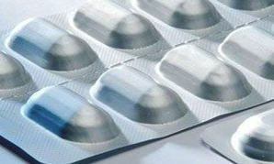
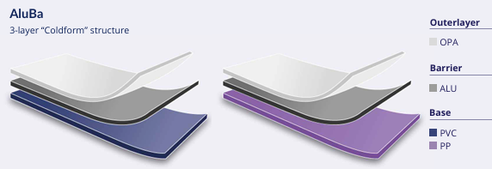
Триламинат холодного формования
AluBa
Создание максимально защитных блистеров с превосходной обрабатываемостью многослойная фольга холодного формования. AluBa обеспечивает полную защиту от водяного пара, кислорода и света. AluBa — идеальное решение для высокочувствительных фармацевтических препаратов. Ламинирование ПВХ, алюминия и ОПА обеспечивает AluBa отличную формуемость и высокую пластичность для создания блистеров глубокой вытяжки.
AluBa* — трехслойная структура «холодного формования» из ПВХ/алюминия/ориентированного полиамида, обеспечивающая полную защиту от кислорода, водяного пара и света. Отличная формуемость, высокая термостойкость, отличная пластичность для создания полостей блистеров глубокой вытяжки.
*Подходят для сверхвысоких требований к барьерным свойствам.

Slide 9

Спасибо за внимание!
Вопросы?

